Slide 1
الخط العربي الاسلامي
أ.م.د. لقاء عادل حسين

Slide 2
أنواع الخطوط :
1. الكوفي : أصل الخط العربي وأقدمه ، غلب عليه الطابع الهندسي للحرف ، خط جاف ، قليل المرونة ، جميل الحركة ، يميل إلى التناسق والاستقامة ، جود ببغداد في العصر العباسي في الرسم ودخلت عليه ابتكارات وتحسينات مع الزخرفة المتداخلة والمحيطة الهندسية والنباتية ، كان بسيطًا بداية أمره لا توريق ولا تعقيد ولا ترابط ، أقدم نماذجه ترجع إلى القرن الثالث الهجري ، من أنواعه : التذكاري ، اللين ، المصاحف ، المضفر ، المورق ، المشجر .

Slide 3
كوفي مزهر

Slide 4
كوفي مضفر

Slide 5
كوفي مربع

Slide 6
كوفي قديم

Slide 7
2. المحقق والريحاني : المحقق : عُرف بجماله وضبط حروفه ، وانضباط شكله ، يخلو من الالتفاتات والتداخلات ، من احسن الخطوط وأصعبها وأكثرها تعقيدًا ، قليل من الكتاب من يجيده ، ظهر في العصر العباسي ، كان له أثر في تحسين الخطوط العربية وتهذيبها ، خط قلم مستقل بذاته ، ذكره عدد من الكُتاب أشهرهم القلقشندي في كتابه صبح الأعشى ، استخدم في العهود والإسنادات المعتبرة والتمليصات والرسائل بين الملوك ، واضعه ابن مقلة وقيل ابن البواب ، كتب به ياقوت المستعصمي واساتذة الخط في نسخ القرآن والكتب النفيسة .

Slide 8
الخط المحقق

Slide 9
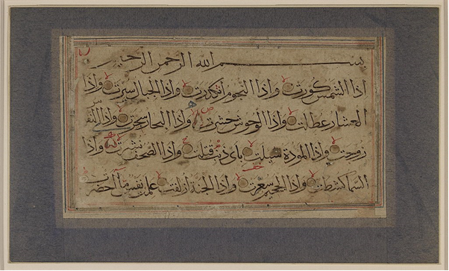
الريحاني : نسبة إلى أعواد الريحان لهذا سمي بالريحان ، فيه لون وشكل الريحان ولطافته ، ذكره الشعراء ووصفوا جماله ، استخرج من المحقق على يد ابن البواب ، اكتشف بعد المحقق بسنين فكان متفرعاته .

Slide 10
3. النسخ : أو النسخي : واضعه ابن مقلة سنة 310هـ ، مقتبس من الثلث وتابع له وقيل من خط الجليل أو الطومار وقيل من الكوفي وقيل هو جزء من الخط العربي ، قريب من المحقق والريحان ، بدأ مرحلة الإجادة والتطوير في القرنين 3و4 ، أسهل الخطوط ، يمتاز بكثرة الاستدارات والامتدادات ، الغنى والتناسب في الأجزاء ، اعتبر عنصر زخرفي على التحف المعدنية والخشب والجص ، أشهر مجوديه : قطبة ، الضحاك بن عجلان ، اسحاق بن حماد ، ابراهيم الشجري ، محمد بن معدان ، طبطب .

